Slide 1

安全管理体制に係る内部監査について
国土交通省 大臣官房 運輸安全監理官室
VERSION | DATE | REMARKS
Ver1.1 | 2021/03/03
Ver1.2 | 2023/06/22

Slide 2
はじめに
「安全管理体制に係る「内部監査」の理解を深めるために」（以下「本資料」という。）は、国土交通省が令和５年６月に改訂した「運輸事業者における安全管理の進め方に関するガイドライン」（以下「ガイドライン」という。）５．（１１）に記述されている「内部監査」に関する理解を深めていただくことを目的として作成したものです。
なお、本資料は、ガイドラインに関する運輸安全マネジメントセミナーを受講等して運輸安全マネジメントの考え方を一定程度理解している方々を念頭に置いて作成しています。
このため、運輸安全マネジメントの考え方に関する基礎知識が十分でないと考える場合は、以下の国土交通省HP をご覧いただき、運輸安全マネジメントセミナー（ガイドラインセミナー）若しくは第三者機関が実施する認定セミナーを受講いただいてから本書をご覧いただくことをお勧めします。

Slide 3
目 次
1. 運輸安全マネジメント制度の概要
2. １５年間の評価で把握された安全管理体制の課題と対応
3. 安全管理体制に係る 「内部監査」の理解を深めるために

Slide 4
１．運輸安全マネジメント制度の概要

Slide 5
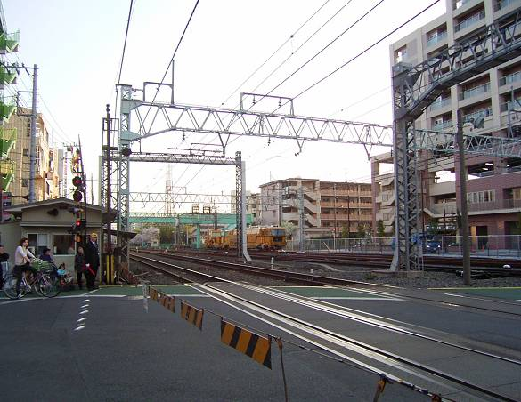
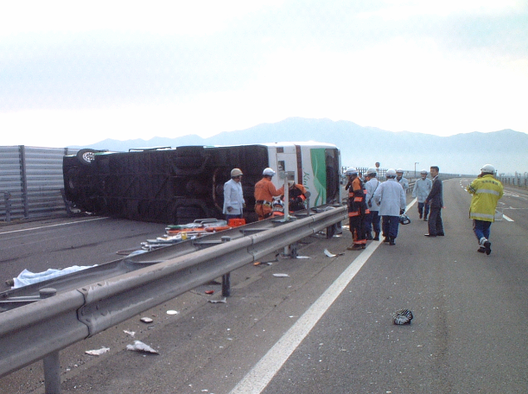
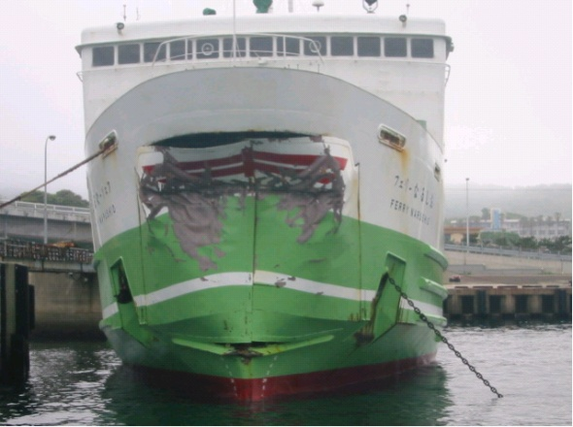
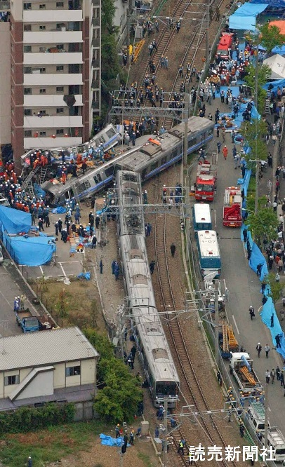
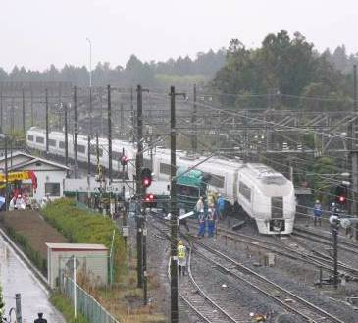
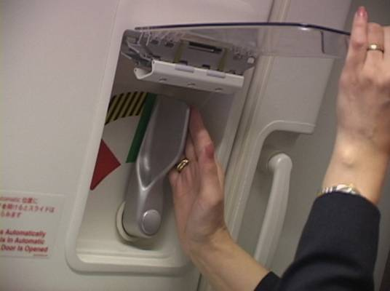
「運輸安全マネジメント制度」導入の起因となる事故・トラブル
●平成１７年３月
鉄道
●平成１７年４月
自動車
●平成１７年５月
海運
踏切障害事故
《死者2名、負傷者2名》
バス転覆事故 《死者3名、負傷者20名》
フェリー防波堤衝突《負傷者23名》
●平成１７年４月
鉄道
●平成１７年４月
自動車
●平成１７年３月
航空
列車脱線事故
《死者107名、
負傷者562名》
トラック踏切衝突事故 《飲酒運転》
客室乗務員の非常口扉の操作忘れ
平成17年 ヒューマンエラーに起因する事故・トラブルが多発
① 経営陣の安全確保に対する関与が不十分
② 経営・現場間の意思疎通・情報共有が不十分 など
考えられる原因 ：
Notes:
5

Slide 6
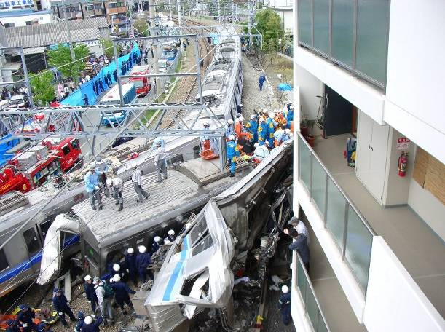

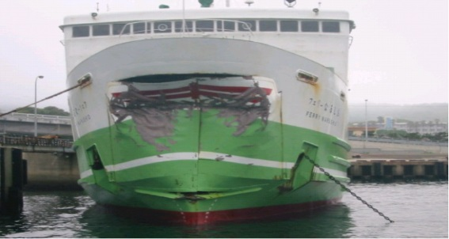
運輸安全マネジメント制度の経緯
平成17年に入ってヒューマンエラーが原因と見られる事故等が多発
鉄 道
自動車
海 運
航 空
（ＪＲ西日本 安全性向上計画）
● 安全最優先の意識が組織の隅々まで浸透するに至らなかった。
● 本社と現場との双方向のコミュニケーションはほとんど行われていなかった。
（ＪＡＬ 「事業改善命令」「警告」に対する改善措置について）
● 安全が最優先であることを浸透させる経営の取り組みが不十分。
● 経営と現場との距離感及び部門間の意思疎通の不足。
● 現場に対する経営トップの双方向コミュニケーションが不十分。
平成１７年６月１４日 第１回公共交通に係るヒューマンエラー事故防止対策検討委員会開催 （事務次官主催・関係局長等、民間有識者で構成）
平成１７年８月４日 公共交通に係るヒューマンエラー事故防止対策検討委員会中間とりまとめ
事業者による安全マネジメント態勢の構築が必要
国による安全マネジメント態勢の評価が必要
平成１８年３月３１日 運輸安全一括法の公布
平成１８年度 官房新組織設置
平成１８年１０月１日～
運輸安全マネジメント制度の開始

Slide 7
運輸の安全性の向上のための鉄道事業法等の一部を改正
する法律（平成１８年法律第１９号）
１．改正対象となる事業法
鉄道事業法、軌道法、航空法、道路運送法、貨物自動車運送事
業法、海上運送法、内航海運業法等の一部改正
２．法律に追加された事項
（１）輸送の安全の確保
（２）輸送の安全性の向上
（３）安全管理規程の届出
（４）安全統括管理者の選任と届出
（５）輸送の安全に関わる情報の公表
３．施行時期：平成１８年１０月１日（航空法の一部は平成１９年３月３０日、貸切バス事業者は平成２５年１０月１日）
４．安全管理規程に定める事項の詳細は、各事業法の省令に規程

Slide 8
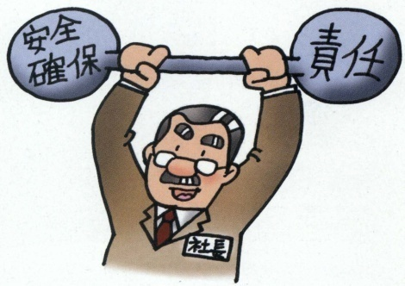
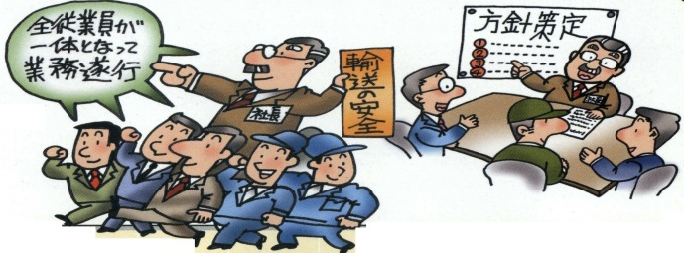
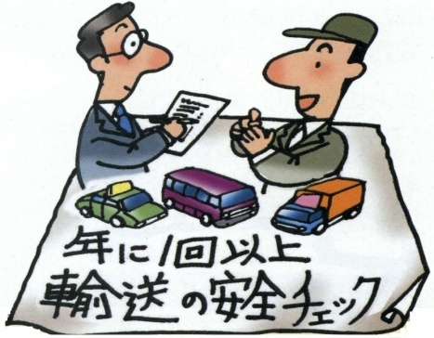
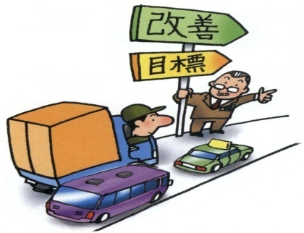
輸送の安全に関するＰＤＣＡサイクル
①経営トップの責務
経営トップは、安全管理体制に主体的かつ積極的に関与し、リーダーシップを発揮
④安全統括管理者の責務
⑥情報伝達及びコミュニケ
ーションの確保
②安全方針
⑤要員の責任・権限
⑦事故、ヒヤリ・ハット情報等
の収集・活用
③安全重点施策
安全方針を策定・周知
安全方針に沿って、年度の安全に関する目標とそれを達成するための取組計画を策定・周知
P
D
⑧重大な事故等への対応
⑨関係法令等の遵守の確保
⑩安全管理体制の構築・改善に
必要な教育・訓練等
⑫マネジメントレビューと
継続的改善
A
C
⑪内部監査
レビューの結果等、安全管理体制の中で明らかになった課題等について、継続的に是正措置及び予防措置を実施
自社の安全管理体制の構築・運用状況の社内チェックを少なくとも１年毎に自らチェック（重大事故等の場合は随時）
⑬文書の作成及び管理
⑭記録の作成及び維持

Slide 9
５．（１）経営トップの責務 ガイドライン本文
（１）経営トップの責務
１）経営トップは、輸送の安全の確保のため、次に掲げる事項について、主体的に関与し、事業者組織全体の安全管理体制を構築★・改善するとともに顕在化が進む★人材不足に起因する社員・職員等の高齢化及び厳しい経営状況に起因する老朽化した輸送施設等の使用から生じる安全上の課題並びに社会的要請が高まっている自然災害、テロ、感染症等への★備えと★対応が重要であることを認識し、適切に運営する。
① 安全最優先の原則と関係法令等の遵守を事業者内部へ徹底する。
② 安全方針を策定する。
③ 安全統括管理者、その他経営管理部門で安全管理に従事する者（以下「安全統括管理者等」という。）に指示するなどして、安全重点施策を策定する。
④ 安全統括管理者等に指示するなどして、重大な事故★、自然災害、テロ、感染症★等への★備えと★対応を実施する。
⑤ 安全管理体制を構築・改善するために、かつ、輸送の安全を確保するために、安全統括管理者等に指示するなどして、必要な要員、情報、輸送施設等が使用できるようにする。
⑥ マネジメントレビューを実施する。
２）上記のほか、経営トップは、リーダーシップを発揮し、安全統括管理者等に指示するなどして、（２）以下に掲げる取組を構築・改善し、もって安全管理体制を適切に機能させる。
★（注）自然災害への対応については、国土交通省大臣官房運輸安全監理官室が公表した冊子「運輸防災マネジメント指針」を参照願う。
Notes:
9

Slide 10
５． （３）安全重点施策 ガイドライン本文（1/2）
（３）安全重点施策
１）事業者は、安全方針に沿い、かつ、自らの安全に関する具体的問題解決に向け、組織全体、各部門又は支社等において、輸送の安全の確保に関する目標（以下「目標」という。）を設定し、目標を達成するため、輸送の安全を確保するために必要な具体的な取組計画（以下「取組計画」という。）を作成する。
★目標及び取組計画は、事故及びヒヤリ・ハットの発生状況、自社を取り巻く環境の変化等に伴う新たな課題★、現場等からの改善提案、内部監査、マネジメントレビュー、保安監査及び運輸安全マネジメント評価の結果、利用者からの意見・要望などにより、輸送現場の安全に関する課題を具体的かつ詳細に把握し、それらの課題の解決・改善に直結するものとする。
２）事業者は、目標の設定及び取組計画の作成にあたっては、以下の点に留意する。
① 目標年次を設定すること、また、可能な限り、単年度の目標及び中長期の目標の両者を設定すること
② 可能な限り、数値目標等の具体的目標とし、外部の者も容易に確認しやすく、事後的にその達成状況を検証・評価できるものとすること
③ 取組計画の実施にあたっての責任者、手段、実施期間・日程等を明らかにすること
④ 社員・職員等の高齢化及び老朽化した輸送施設等を使用することから生じる安全上の課題並びに★自然災害、テロ、感染症等への備え★に配慮すること
⑤ 現場の声を汲み上げる等、現場の実態を踏まえた改善効果が高まるよう配慮すること
⑥ 社員・職員等が理解しやすく、輸送の安全性の向上への熱意・モチベーション が高まるよう配慮すること
⑦ 目標達成後においては、その達成状況を踏まえ、必要に応じて、より高い目標を新たに設定すること
Notes:
10

Slide 11
５． （３）安全重点施策 ガイドライン本文（2/2）
３）事業者は、目標を達成すべく、取組計画に従い、輸送の安全に関する取組を着実に実施する。
４）事業者は、安全重点施策について定期的に取組計画の進捗状況及び目標の達成状況を把握するとともに、内部監査の結果等を踏まえ、マネジメントレビューの機会等を活用して、少なくとも１年毎に見直しを行う。
（注）安全重点施策の策定については、国土交通省大臣官房運輸安全監理官室が公表した冊子「安全重点施策とマネジメントレビューの理解を深めるために」を参照願う。
Notes:
11

Slide 12
15年間の評価で把握された
安全管理体制の課題と対応
国土交通省
大臣官房 運輸安全監理官

Slide 13
本日のテーマ
１ 事業規模の拡大と安全管理体制の バランス
人間の特性に配慮した業務
３ 人手不足による採用基準の緩和が招く 新たなリスク
４ 安全意識の把握の方法
５ 一人ひとりの安全意識の向上
６ 安全重点施策における経営管理部門の 方向性と現場の取組計画の調和
７ 事故に至る前の事象の活用
８ 経営トップが安全統括管理者を兼職
９ 現場の管理者層による効果的な コミュニケーション
１０ 利用者、関係者への安全意識向上を 図る働きかけ
１１ 訪船指導を行う安全担当者の力量向上
１２ 責任と権限のアンバランス
１３ 注意喚起と指導の徹底こそが事故対策 との誤解
１４ 事故データの単年度分析と複数年度 分析
１５ 体験、体感を重視した教育訓練の重要性
１６ 内部監査における客観性と専門性の バランス
１７ 経営トップに対する内部監査の見直しの 必要性
１８ 事業規模、組織体制に応じた内部監査の 方法
１９ マネジメントレビューにおいて使用する 総括資料の役割
２０ 選択と集中 総花主義との決別
１

Slide 14
１．事業規模の拡大と安全管理体制のバランス
（１）課題
需要拡大の予測 → 事業規模の拡大検討
生産規模の拡大を優先 → 要員不足、過重労働、技術力不足
手順飛ばし・逸脱、現場のモチベーション低下
法令違反の発生、事故の発生
（２）課題発生の背景
経営管理部門
「リスクに気づかない。」「リスクが主観的に小さいと考えている。」「大丈夫だろうとの思い込み。」
現業実施部門
「経営側の期待に応じようとする。」「あきらめ感の発生。」
２

Slide 15
１．事業規模の拡大と安全管理体制のバランス
（３）ポイント
経営管理部門
マネジメント
安全担当部署
人、モノ、資金、組織、システム
課題の報告
現場の状況把握
現業実施部門
運行（航）、整備、配員
３

Slide 16
１．事業規模の拡大と安全管理体制のバランス
（４）期待される対応
１．リスクの認識
事業計画の変更（拡大、縮小）は、要員不足、技術力不足、過度な人員・予算削減等が発生する可能性がある。
２．経営管理部門の役割
変更（運行数、就航便数）を決定する際には、規模に見合う人、モノ、資金等が現場に供給されて安全管理体制が整備されているかを把握することが重要。
３．現場の客観的な把握、情報提供
安全管理の担当部署が現場の現状を客観的に把握して、計画変更の担当部署に情報提供。
４

Slide 17
２ 人間の特性に配慮した業務
（１）課題
人間の特性は、変えることが難しく、人間の特性に合わせた仕組み作りが必要。
特性の
例
・高い注意力を長時間持続できない。
・年齢による身体能力の低下。
・少々の無理なら顧客の要望に応えようとする。
（２）課題発生の背景
人間の限界を超えた業務を割り当てると、ヒューマンエラーの発生頻度は高くなる。
例
深夜に作業をしても、誤りが増える。
５

Slide 18
２ 人間の特性に配慮した業務
（３）ポイント／期待される対応
人間の限界に配慮した運行（航）のシステム構築が必要。
限界を超えることが想定される場合
当該業務を行わない。
設備等によるサポートを導入。
６

Slide 19
２． 人間の特性に配慮した業務
取組事例①
状況：
Ａ社（特積トラック事業者）は、過去5年間の事故データの集積から自社の事故傾向を把握して傾向に応じた対策を実行した。
事故の状況 | 分 析 | 対 策 | 効 果
集配トラックの事故は5年間で65%減少。 運行トラック（都市間長距離）の事故は5年間で5%減少。（運行は事故が減らない。） | 1. 運行トラック事故は高速道路で多く発生。 2. 発生時刻は深夜早朝（2時から5時）に多く発生。 | 覚醒度合が下がる深夜早朝の運転は、注意力の維持が望めない。 このため、段階的に衝突軽減装置を装備した車両に入れ替えを実施。 | 車両入れ替えに応じて事故が減少する目論見。
７

Slide 20
２． 人間の特性に配慮した業務
取組事例②
【近畿のバス事業者Ｂの例】
身体能力に応じた業務割当を実施。
57歳
までは
60歳
からは
夜間・深夜の高速バス及び貸切バスの運行
労働負荷の低いシニアダイヤ
８

Slide 21
２． 人間の特性に配慮した業務
取組事例③
【関東のタクシー事業者Ｃの例】
目的地に早く着きたいという顧客の要望
会社の
危機感
速度超過をしてまで応えようという乗務員の心理
会社の
本気度
速度超過事象の発生
人間心理を踏まえた抑止的な対応
営業所長による直接面談
９

Slide 22
３ 人手不足による採用基準の緩和が招く
新たなリスク
（１）課題
路線バスの運転者不足
採用基準の緩和（二種養成制度、再雇用制度の推進等）
運転者の力量が低下傾向
（２）課題発生の背景
高年齢化による退職
若年労働力の確保が困難
応募者の運転技能低下、自動車に関する知識が低下
事故等の増加傾向
採用基準の緩和
10

Slide 23
３ 人手不足による採用基準の緩和が招く
新たなリスク
（３）ポイント／期待される対応
教育・訓練の期間、内容、見極めに関する見直し改善。
教える側の意識、考え方、手法の見直し改善。
教育・訓練システムの見直し。
（雇用情勢、利用者の要望、安全に関する基準等の
変化並びに事故の発生状況に応じて。）
11

Slide 24
３ 人手不足による採用基準の緩和が招く
新たなリスク
（４）取組事例
【路線バス事業Ａ社の乗務員年齢構成】
年 齢 | 60以上 | 50～59 | 40～49 | 30～39 | 20～29 | 合 計
人 数 | 90人 | 220人 | 200人 | 150人 | 30人 | 680人
構成比率 | 13.2% | 32.3% | 29.4% | 22.0% | 4.4%
（相場観のスライド流用）
現在の運行路線数を維持するためには、
10年間で約200名の採用が必要だが・・・。
分析
対応
10年後の年齢構成は？
採用が困難な時代の対応は？
二種養成、女性、再雇用？
定着率の高い職場を創れるか？
・研修センターの設備充実
・体系的で見やすい運転士向けハンドブックの作成
今後の課題
12

Slide 25
５． 自然災害の種類と規模の想定
（１）課題
実際に被災するまで、自社にどのような災害が
想定されるかの議論がない傾向
現場は、発災時に自分の持ち場の対応は創意工夫するが
事業者全体の最適性は見えない。
（２）課題発生の背景
想定される自然災害の種類（地震・津波、風水害、噴火、火災・爆発）を識別していない。する必要性を考えたことがない。
災害発生時の社会インフラ（電気・ガス・上下水道）被害が事業継続に与える影響を考えていない。
崖崩れ、浸水、耐震構造に関する公開情報の活用方法を把握していない。

Slide 26
５． 自然災害の種類と規模の想定
（３）ポイント／期待される対応
リスクの高い災害を議論して想定し、備えを行う。例：台風接近時は、浸水する可能性ある場所から鉄道車両（バス・トラック車両）を高台に移動させる計画を策定する。
地震・風水害での停電・断水を想定し、想定期間に応じた非常発電装置を備え、燃料・水・非常用食料、非常用トイレを備蓄する。
公的機関等の公表しているハザードマップ等（例示：国土交通省 重ねるハザードマップ：洪水、土砂災害、津波、道路防災情報）を用いて、本社、営業所、現業箇所が災害にどの程度耐えられるかを予め把握する。

Slide 27
運輸防災マネジメント指針の概要について（令和2年7月6日公表）
背景
・自然災害の頻発化・激甚化
・全社的な自然災害対応への取組（防災＋事業継続）
を促進
平時の
「備え」と
迅速な初動
・被災時に最も重要なのは迅速な初動。トップダウンに
よる危機管理体制や防災に関する基本方針の策定が
必要。
・災害の被害想定を行った上で、代替措置の検討も含め
平時から準備することが肝要。
・タイムラインを考慮した発災直前の備えも重要。
「備え」
と初動
：教育と訓練
・実践的な訓練を定期的に実施し、振り返りを行うことが
必要。
・他機関の訓練への参加や他事例に学ぶことも重要。

Slide 28
3. 安全管理体制に係る
「内部監査」の理解を深めるために

Slide 29
安全管理体制に係る「内部監査」の理解を深めるために（目次）
Ⅰ 安全管理体制に係る内部監査の解説
１．ガイドライン５．（１１）の記載内容
２．安全管理体制に係る内部監査
３．内部監査の一般的手順等
４．内部監査の実施にあたっての留意点
Ⅱ 内部監査の実施体制及び内部監査要員について
１．内部監査の実施体制
２．内部監査要員に求められる要件、教育・訓練及び力量等
３．内部監査要員の力量等の把握、維持・向上
４．内部監査要員に対する教育・訓練の見直し、改善
５．内部監査要員の求められる課題に「気づく力」
Ⅲ 参考資料
別添１． 内部監査手順書（参考）
別紙－１ 内部監査実施計画表
別紙－２ 重点監査項目計画書
別紙－３ 内部監査要員指名書
別紙－４ 内部監査スケジュール
別紙－５-１ 内部監査チェックリスト（安全管理体制の適合性確認用）
別紙－５-２ 内部監査チェックリスト（安全管理体制の有効性確認用）
別紙－５-３ 内部監査チェックリスト実際例
別紙－６ 監査報告書
別添２．内部監査手順書（小規模事業者向け） （参考）
別添３ 安全管理体制に係る内部監査のＱ＆Ａ集
Notes:
29

Slide 30
５．（１１）内部監査 ガイドライン本文（1/2）
（１１）内部監査
１） 事業者は、安全管理体制の構築・改善の取組に関する次の事項を確認するために内部監査を実施する。なお、内部監査の範囲は、安全管理体制全般とし、経営トップ、安全統括管理者等及び必要に応じ現業実施部門に対して行う。
また、事業者は、必要に応じて、親会社、グループ会社、協力会社、民間の専門機関等を活用して内部監査を実施することもできる。
  ① 安全管理体制の構築・改善の取組が、安全管理規程、その他事業者が決めた安全管理体制に関する規程・ 手順に適合しているか。
  安全管理体制が適切に運営され、有効に機能しているか。
２） 内部監査の一般的な手順等は、以下のとおりである。
  ① 事業者は、監査対象となる取組状況、過去の監査結果等を考慮して、監査方針、重点確認事項等を含めた監査計画を策定する。
  ② 事業者は、監査の範囲、頻度及び方法を定めて、経営トップ及び安全統括管理者等に対しては、少なくとも１年毎に内部監査を実施する。さらに、重大事故等が発生した際は適宜必要な内部監査を実施する。
  ③ 内部監査を担当する者（以下「内部監査要員」という。）は、監査終了後、監査結果を速やかに取りまとめ、経営トップ及び安全統括管理者に報告するとともに被監査部門関係者に監査結果を説明する。
  ④ 被監査部門の責任者は、監査で指摘を受けた点に対して、必要な是正措置・予防措置を実施する。
  ⑤ 事業者は、実施された措置内容の検証を行い、検証内容を経営トップ及び安全統括管理者に報告する。
Notes:
30

Slide 31
５．（１１）内部監査 ガイドライン本文（2/2）
３） 内部監査の実施にあたっては、以下の点に留意する。
① 経営トップ等は、内部監査の必要性・重要性を周知徹底する等の支援を行う。
② 事業者は、内部監査を受ける部門の業務に従事していない者が監査を実施するなど、監査の客観性を
確保する。
③ 事業者は、内部監査要員に対して、他部署に展開することが望ましいと思われる優れた取組事例の積
極的な収集・活用や是正措置・予防措置の提案などが内部監査の重要な要素の一つであることを伝え、
理解を促す。
④ 事業者は、内部監査要員に対して、内部監査を効果的に実施するため、内部監査の方法等について
必要な教育・訓練を実施する。
⑤ 事業者は、内部監査の取組状況や内部監査要員の力量を定期的に把握・検証し、必要に応じて、内部
監査の方法や内部監査要員に対する教育・訓練などの見直し・改善を図る。
⑥ 事業者は、内部監査要員に対して、輸送の安全を確保する上で、自社を取り巻く環境の変化等に伴う
新たな課題に適時、適切に対応しているかを確認することが重要であることを伝え、理解を促す。
（注）安全管理体制に係る内部監査の取組の具体的手法等については、国土交通省大臣官房運輸安全監理官室が公表した冊子「安全管理体制に係る内部監査の理解を深めるために」を参照願う。
Notes:
31

Slide 32
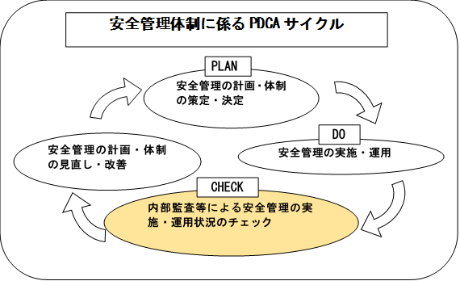
（１）ガイドラインにおける内部監査の位置付け
安全管理体制に係る内部監査（以下「内部監査」という。）は、以下に示す「図：安全管理体制に係るＰＤＣＡサイクル」のCHECK部分の取組の１つに該当します。
【図：安全管理体制に係るPDCAサイクルにおける内部監査】
Notes:
32

Slide 33
（２）内部監査の目的
内部監査は、安全管理体制上の優れた取組及び「事業の安全に関するリスク」を見出し、対応を促すことが目的となります。さらには、可能な範囲で課題・問題点への対応について提案を行うことにより、安全管理体制の向上が期待できます。
「事業の安全に関するリスク」とは、経営管理側が、事故を惹起させる可能性がある要因と捉え、管理すべき対象と考え対応しているものをいいます。
例えば、以下の要因が考えられます。
① 人的要因（生産性と安全性の調和、人手不足、高齢化、技術継承、中間管理職、規則違反、うっかり、
手順の不備等）
（例）人手不足により、新たに採用する要員の採用基準を下げざるを得ないことから生じる
教育訓練期間の増大が課題であり、教育訓練の方法、プログラム等の見直しが必要
② 技術的要因（技術・設備等の老朽化、保守：状態管理・時間管理）
（例）輸送施設等の老朽化が課題であり、対応には長期の更新計画が必要
③ 自然要因（地震、豪雨、暴風、感染症）
（例）自然災害はリスクとして把握しているが、自然災害の種類・程度の把握と備えは未策定
④ 社会的要因（テロ、安全を阻害する行為）
（例）バスジャック対応訓練は実施しているが、それ以外の想定は未実施
以上の視点で自社が営む事業における
リスクを見出し、対応を促すことが重要
Notes:
33

Slide 34


事故をもたらす要素
→ 管理対象とすべき「脅威（ハザード）」
社会要因
（社会的ハザード）
泥棒、いたずら、テロ ・・・
【防犯／セキュリティが必要】
自然要因
（自然ハザード）
地震、突風、豪雪・・・
小動物、鳥・・・
ウイルス、病原菌・・
【防災／衛生管理が必要】
技術要因
（技術的ハザード）
使われている技術
設備機器の老朽化・・・
【技術リスク管理が必要】
人的要因
規則違反、うっかり、労災・・・
【ヒューマンエラー対策が必要】
対象要因
【サービス対象の量規制も必要】
資料ご提供：小松原 明哲 （早稲田大学 理工学術院 創造理工学部 経営システム工学科 人間生活工学研究室 教授）

Slide 35
（３）内部監査の対象範囲（1/3）
内部監査は、経営トップ、安全統括管理者及び経営管理部門を対象としています。また、必要に
応じて現業実施部門も対象とします。
① 経営トップ
経営トップは、安全管理体制の構築・改善について最高位で指揮する者であり、輸送の安全を
確保するためには、以下の事項に積極的に対応することが求められています。
経営トップに対する内部監査は、ガイドライン５．（１）の経営トップの責務の遂行状況を確認す
るものであり、輸送の安全の確保及び安全管理体制の構築・改善のために必要なものです。
a）安全管理に対し強い関心を持つこと
b）安全に対する考え、取組姿勢が社員・職員に大きな影響を与えることを認識すること
c）安全管理における様々な情報から課題等を把握するとともに、課題等への適切な対応を図る
こと
② 安全統括管理者
安全統括管理者は、安全管理体制の適切な運営、事業者内部への安全最優先意識の徹底を
図るため、経営トップから以下の責任と権限が与えられています。安全統括管理者に対する内部
監査は、安全統括管理者の責務の遂行状況を確認することです。
a）安全管理体制に必要な手順及び方法を確立し、実施し、維持し、改善する。
b）安全管理体制の課題又は問題点を的確に把握する立場として、ガイドライン５．（４）２）に
記載される事項を経営トップに適時、適切に報告又は意見上申する。
Notes:
35

Slide 36
（３）内部監査の対象範囲（2/3）
③ 経営管理部門
経営管理部門の安全管理に従事する部署（者）に対する内部監査は、安全管理体制の構築、
実施、維持及び改善等に対する関与及び責務の状況に応じて実施することが望まれます。
④ 現業実施部門
現業実施部門に対する内部監査は、経営トップ及び安全統括管理者等に比べ優先度は高くは
ありませんが、全社的な安全管理体制を整備し安全管理を推進するためには、必要に応じて現
業実施部門に対しても内部監査を実施することが望まれます。
Notes:
36

Slide 37
（３）内部監査の対象範囲（3/3）
経営管理部門、現業実施部門の範囲（概念図）
経営管理部門：
経営トップ：
経営トップ
最高位で指揮し、管理する個人又は
グループ
現業実施部門を管理する
責任及び権限を持つ部門
及び階層（経営トップを含
む。）
安全統括管理者：
Ｐ
Ｄ
下記①～③に掲げる事項に関する業務
を統括管理させるため、事業運営上の
重要な決定に参画する管理的地位にあり、かつ運輸事業に係る一定の実務の経験等を備える者
①輸送の安全を確保するための事業の
運営の方針に関する事項
②輸送の安全を確保するための事業の
管理及び実施の体制に関する事項
③輸送の安全を確保するための事業の管理及び実施の方法に関する事項
安全統括管
理者
Ａ
Ｃ
事業者
現業実施部門：
輸送の安全に係る運行（運
施設等
航）、整備等輸送サービス
整備
運行（運航）
の実施に直接携わる部門
及び階層

Slide 38
（４）親会社、グループ会社、協力会社、民間の専門機関等の活用
自社のみでは内部監査に係る取組が困難と感じる場合には、親会社、グループ会社、協力会社、
民間の専門機関等に内部監査の実施又はOJTを含む教育訓練の支援を仰ぐことも考えられます。
社外を活用する際に留意すべき事項
社外の要員は、自社の業種、業態、業務及び輸送の安全に関するリスクについて必ずしも詳細な知見を有していないため、被監査部門の取組を詳細に内部監査することには限界があることを予め理解しておく必要があります。
また、以下の事項に留意する必要があります。
① 実施主体・責任の所在
内部監査を委託する場合であっても、実施主体・責任は内部監査を受ける事業者側に
あること
② 双方向のコミュニケーション
監査を全て委ねるのではなく、監査の対象、範囲、時期、監査チームの力量、実施方法、
報告等について認識の相違が発生しないよう、双方向のコミュニケーションを図ること
③ 実施した内部監査の有効性
内部監査の結果について、その有効性・有益性について評価できる仕組み（被監査側か らの監査実施者に対する評価等）の導入を図り、評価に応じて、社外の選任見直し、監査方
法の見直しを図ること
Notes:
38

Slide 39
（５）適合性、有効性（1/3）
安全管理体制の構築・改善の取組に関する内部監査は、以下の①、②に記載した2つの視点で
行います。
① 安全管理体制の構築・改善の取組が、安全管理規程、その他事業者が決めた安全管理体制
に関する規程・手順に適合しているか。
⇒適合性の確認
「適合性の確認」とは、安全管理体制の構築・改善の取組が、安全管理規程、その他自社で定
めた安全管理の規程・手順どおり実施されているかを確認することです。
例えば、マネジメントレビューが年1回実施されているか（安全管理規程への適合性）、点呼や整
備が関係法令どおり実施されているか（関係法令への適合性）、社内規程で定めた月1回の安全
教育が実施されているか（自社規程への適合性）等を内部監査で確認します。
② 安全管理体制が適切に運営され、有効に機能しているか。
⇒有効性の確認
「有効性の確認」とは、安全管理体制が様々な状況の変化に対応しつつ構築・改善されているか、
安全目標等において計画したとおりの成果が得られているか、計画した成果を得るためＰＤＣＡサ
イクルに基づいた取組が実施されているか等を確認することです。
Notes:
39

Slide 40
（５）適合性、有効性（2/3）
例えば、トラック事業者が思うように運転職の人材を確保できない状況である場合には、経営管
理部門は、以下のa）及びb）等の対応を行うことが考えられます。
a） 運転経験者の採用が困難なため、未経験の若年者を採用し教育・訓練して運転職に就かせ
る。
b） 従前なら運転職から離れる年齢の要員を継続して運転職に就かせる。
このように、「事業の安全に関するリスク」が従前より高くなることに対して、経営管理部門がどの
ような対策を行い、当該対策の成果をどのように評価しているかが、内部監査で確認するべき視点
です。
具体的には、安全重点施策等の検討状況、安全目標の達成状況、安全目標を達成するための取
組がＰＤＣＡサイクルを意識して実施され、効果を得ているか等が内部監査で確認する事項となりま
す。
なお、有効性を確認する場合、例えば、単に安全目標の達成状況だけを確認するのではなく、安
全目標の設定の背景、安全目標達成のための取組を定めた考え方、取組の実施状況・効果等の
把握の方法についても確認することが重要です。
Notes:
40

Slide 41
（５）（５）適合性、有効性（3/3） 運輸安全取組事例紹介
本社
支社
郵便局
イメージ図
Notes:
41

Slide 42
（６）内部監査の対象に応じた内部監査の方法（1/3）
内部監査は、安全管理体制上の「優れた取組」及び「事業の安全に関するリスク」を見出すこと
が目的であり、さらに、可能な範囲で課題・問題点への対応に係る提案を行うことにより、安全管
理体制の向上が期待できます。
具体的には、自社の安全に関するリスクを洗い出すことと、洗い出したリスクに応じた取組の実
施状況を、「ガイドラインの項目」と「被監査部門の安全管理に対する取組」を照らし合わせ、関連
が強いガイドラインの項目を中心に監査を実施します。
① 経営トップ及び安全統括管理者を監査する場合
内部監査要員が洗い出した、自社の安全に関するハード、ソフト、システム等の短期・中長期
的なリスクに対する対応状況についてインタビューするという方法が考えられます。
これは、経営トップ等が輸送の安全確保と安全性の向上を念頭に置いて経営の方向性（事業
の拡大縮小、投資等）を定める際には、経営の方向性に応じてそれぞれ発生する事業の安全に
関するリスクを把握し対応することが重要であるためです。
このため、リスク対応の取組状況とその進捗・成果に重きを置いた有効性の観点での内部監
査を実施し、内部監査の結果、経営トップ及び安全統括管理者が「新たな気づき、または、取組
の振り返り」を得たと感じるのであれば、内部監査の実効性があると考えられます。
Notes:
42

Slide 43
（６）内部監査の対象に応じた内部監査の方法（2/3）
経営トップに何を聞く？・・・大きな視点でのPDCA
・ 事業の安全についてのリスクは何か？
（ハード：設備、ソフト：人、システム：手順）
・ リスク対応の考え方
（短期、中期、長期）、実施状況と効果把握、
見直し改善
Notes:
43

Slide 44
（６）内部監査の対象に応じた内部監査の方法（3/3）
② 経営管理部門（例：安全推進部）を監査する場合
安全推進部の業務がガイドライン５．（７）「事故、ヒヤリ・ハット情報等の収集・活用」との関わ
りが大きい場合、ガイドラインを参考にして、以下の内容を確認します。
a）事故情報、ヒヤリ・ハット情報等の定義及び収集・活用の手順、収集状況
b）収集された情報の分類・整理
c）分類・整理後抽出された事象の傾向・原因究明
d）傾向・究明された原因に応じた対策策定、対策の効果把握
この場合、事故情報、ヒヤリ・ハット情報等の定義及び収集・活用の手順のチェックが「適合性の
確認」であり、収集状況、収集された情報の分類・整理、分類・整理後抽出された事象に対する傾
向・原因究明、対策策定、対策の効果把握等のチェックが「有効性の確認」です。
また、例えば、若年層の事故惹起傾向が高くなっているのであれば、安全推進部に対して人手
不足との関連性を含めた原因究明と対策について内部監査で確認することも必要であると考えら
れます。
Notes:
44

Slide 45
ワークショップ その① 内部監査で見るべきポイントの洗い出し
２．ご自身が自社の現状を見て、これは自社の安全に関する
リスク（課題）と考える事項（内部監査で見るべきポイント）を
１つ記載ください。
Notes:
45

Slide 46
３．内部監査を実施する際の流れ
内部監査の計画立案、実施、報告書作成、監査の見直し及び経営トップ、安全統括管理者と
内部監査要員の関係について、以下にイメージを示します。
監査手順の見直し
監査員教育の見直し
年間及び個別監査計画の立案、
被監査部門、
重点監査項目、監査員指名
監査計画の立案
全体監査方針の策定 全体監査計画の報告・承認
改善の指示
監査員打合せ（全体、チーム単位） 個別チェックリスト作成
経営トップ
安全統括管理者
内部監査の レビュー
レビューの報告
内部監査の実施
次回監査方針、監査計画への 情報提供
監査報告
監査結果に対する指示
是正状況の報告
フォローアップ
報告書の作成
被監査部署での
是正措置
不適合の提供、是正要求全体の報告書作成
是正状況の確認
Notes:
46

Slide 47
（１）内部監査の一般的な手順等（1/2）
一般的な内部監査の手順は、以下の「図：内部監査のフロー（例）」のとおりです。（２）～（１０）に
おいて、フローの主要な事項について説明します。なお、説明は、年度（4月～3月）を念頭に記載し
てあります。
Notes:
47

Slide 48
（１）内部監査の一般的な手順（2/2）
Notes:
48

Slide 49
（２）内部監査の計画作成
内部監査を担当する部署は、年度末に以下の3 項目について検討して内部監査の年度計画を作成します。
計画作成後は、内部監査実施日の2 ヶ月前までに被監査部門毎の監査実施計画を作成します。
① 対象となる被監査部門、監査日程、監査頻度（少なくとも１年毎）
実施時期 被監査部門 | 令和 年度
 | ４ | ５ | ６ | ７ | ８ | ９ | １０ | １１ | １２ | １ | ２ | ３
経営トップ |  |  |  |  |  |  |  | 〇
安全統括 管理者 |  |  |  |  |  |  |  | 〇
運輸部長 |  |  |  |  |  |  |  |  | 〇
総務部長 |  |  |  |  |  |  |  |  | 〇
安全推進 部長 |  |  |  |  |  |  |  |  |  |  | 〇
東日本支社 |  |  |  |  |  |  |  | 〇
西日本支社 |  |  |  |  |  |  |  | 〇
検討する３項目
① 対象となる被監査部門、
監査日程、
監査頻度（少なくとも１年毎）
② 重点監査項目の策定
③ 内部監査要員の選任
内部監査チーム編成
Notes:
49

Slide 50
（２）②重点監査項目の策定
② 重点監査項目の策定
重点監査項目は、経営管理側として監査の際に状況を把握したいと考える事項（以下参照）であり、自社が特に課題（短期・中長期）と考えて注力している取組等、重要視している事項を策定します。
a） 輸送の安全に関する現状の問題点（例：人材確保が困難、要員の高齢化、自然災害の発生状
況、設備の老朽度合い）
b） 経営トップ及び安全統括管理者からの輸送の安全に関する指示・方向性
c） 事故・トラブル等の発生状況
d） 当該年度の投資、安全重点施策（安全目標・取組計画）の内容
e） 過去の内部監査、前年度のマネジメントレビュー、運輸安全マネジメント評価の結果等を踏まえ
た取組内容
Notes:
50

Slide 51
（２）②重点監査項目計画書（例）
部門名称 | 令和 年度 重点監査項目
経営トップ
安全統括管理者
運輸部長
総務部長
安全推進部長
東日本支社
西日本支社
承 認 | 確 認 | 作 成
年 月 日 | 年 月 日 | 年 月 日
社 長 | 安全統括管理者 | 監査チーム
Notes:
51

Slide 52
（２）③内部監査要員の選任・内部監査チーム編成（1/3）
被監査部門の規模、取組内容及び重要性に応じて内部監査要員を選任します。
内部監査は、監査対象を異なる観点で確認することが重要であることから、複数の要員で構成されたチームで実施されることが望まれ、また、その際には、チームメンバーのうち1名が内部監査リーダーを担うことが望まれます。
なお、自社の体制に応じて1人で実施しても差し支えありませんが、監査対象を異なる観点で確認するために、例えば、数年に1回の頻度で内部監査を社外に委託することも考えられます。
Ⅱ 内部監査の実施体制及び内部監査要員について
１．内部監査の実施体制
内部監査の実施体制は、事業者内の要員（社員・職員）または社外の活用を図ることが考えられ
ます。
（１）事業者内の要員による体制
事業者内の要員で行う内部監査は、以下の①～④の体制が考えられます。
① 監査専門部署の要員による監査チーム（専従の内部監査要員）
② 安全担当部署の要員による監査チーム（専従又は兼職の内部監査要員）
③ 各部門から選任した要員による監査チーム（兼職の内部監査要員）
④ 監査役による内部監査
Notes:
52

Slide 53
（２）③内部監査要員の選任・内部監査チーム編成（2/3）
（２）専従の内部監査要員及び兼職（非専従）の内部監査要員
専従の内部監査要員及び兼職（非専従）の内部監査要員で行う内部監査は、規模に応じて以
下の①、②の整理を行います。
① 専従の内部監査要員
比較的規模の大きな事業者の場合においては、被監査部門数が多いことから、内部監
査要員の専従化を検討することができます。
専従の内部監査要員は、少なくとも２～３年程度の任期を前提として、年／年度で実施し
た内部監査の経験を翌年／翌年度に活かすことが可能であり、内部監査の経験値を高める
ことにより、被監査部門にとって有益な内部監査が期待できます。
一方、専従の内部監査要員の人数にもよりますが、同時期に全員が人事異動した場合、
技術継承が困難になる可能性が考えられます。
② 兼職（非専従）の内部監査要員
比較的規模が大きくない事業者の場合、被監査部門数が多くないことから、事業者内部で
他の業務に従事する社員・職員から、兼職の内部監査要員を選任することが考えられます。
専従の内部監査要員に比較すると、内部監査の実施数が少なくなるため経験値を高める
のに時間を要しますが、人選、兼職期間、教育・訓練に工夫を凝らして克服することが期待さ
れます。
Notes:
53

Slide 54
（２）③内部監査要員指名書（例）（3/3）
Notes:
54

Slide 55
（３）被監査部門への連絡：１か月前まで
内部監査を担当する部署は、内部監査計画に基づき、被監査部門に対して、内部監査日程を連絡します。
Notes:
55

Slide 56
（４）内部監査チーム事前打ち合わせ
内部監査チームの事前打ち合わせの場においては、リーダーを中心に被監査部門毎の監査実施計画、重点監査項目を確認するとともに、内部監査までに実施すべきこと、内部監査時に使用するチェックリストの作成等について確認します。
Notes:
56

Slide 57
（５）チェックリストの作成（1/5）
被監査部門に対する内部監査をインタビューで行う場合、「聞くべきこと」を取りまとめた「チェックリスト」を予め作成することが望まれます。
チェックリストを作成することは、「聞くべきこと」の過不足を見出せること、何を聞きたいかということを明確にできること及び重点確認項目が的確に記載されていることを確認できることのそれぞれの効果が期待できるものです。
また、チェックリストは、「適合性の確認」、「有効性の確認」の視点で作成します。
（ア）適合性の確認チェックリスト
「適合性の確認」とは、安全管理体制の構築・改善の取組が、安全管理規程、その他自社で定
めた安全管理の規程・手順どおり実施されているかを確認することです。
チェック項目（例）
・マネジメントレビューが年1回実施されているか（安全管理規程への適合性）
・点呼や整備が関係法令どおり実施されているか（関係法令への適合性）
・社内規程で定めた月1回の安全教育が実施されているか（自社規程への適合性）
「適合性の確認」の例：「重大な事故等への対応」が注目点
1．毎年１回、重大事故対応訓練を実施することとなっていますが、今年度の実施時期について
ご説明ください。
Notes:
57

Slide 58
（５）チェックリスト（適合性確認用の例）（2/5）
監査年月日 |  | 監査番号
被監査部門 |  | 監査 リーダー
項目番号 | 規則、規定 | 監査 結果 | 監査所見
安全管理規程又は手順書の項目番号等 | 1．安全管理規程に定められている規則、規定 2．手順書等に定められている業務上の規則、規定 3．関係法令で義務が課されている事項等 |  | 1．適合し、かつ工夫が凝らされている場合 確認した事実、他部署への展開の可能性について記載する。 2．適合性に課題ある場合 確認した事実、事実に基づく原因分析及び可能な範囲で対策を記載する。
Notes:
58

Slide 59
（５）チェックリストの作成（3/5）
（イ）有効性の確認チェックリスト
「有効性の確認」とは、安全管理体制が様々な状況の変化に対応しつつ構築・改善されている
か、安全目標等において計画した成果が得られているか、計画した成果を得るためＰＤＣＡサイク
ルに基づいた取組が実施されているか等を確認することです。
① 準備
有効性の確認を行うためには、被監査部門に対する監査方針・目的を定め、事前の十分な
情報収集、監査重点項目の設定等の準備が必要になります。また、内部監査要員の力量も
相応に必要となります。
② 有効性の確認チェックリスト
有効性の確認チェックリストは、ガイドラインの項目を基本として、以下のa）～d）の観点で深
度化した質問を行うことにより、安全管理体制に係るＰＤＣＡを広い視点で確認する構成となっ
ています。
a）社会情勢、社内状況等に応じた方針・安全重点施策の適切性
b）各種の取組計画の妥当性、適切な実施、目的に対する効果・評価
c）安全管理体制を構成する手順・仕組みの妥当性、効果・評価
d）上記a）～c）の見直し改善と次期に向けた計画への反映状況
Notes:
59

Slide 60
（５）チェックリストの作成（4/5）
②「有効性の確認」の例：「重大な事故等への対応」が注目点
1．全社的に対応すべき重大事故等について、今年度は「集中豪雨による河川の氾濫により多数
の配送車両が浸水、ドライバー1名の安否が不明の状況」と設定した背景についてご説明くださ
い。
2．対応手順についての社内周知は、採用後の3ヶ月研修で実施されていますが、各人の理解
度についてご説明ください。
3．対応訓練は、計画通り茨城支店管内で発生したとの想定で10月に実施されましたが、実施状
況についてご説明ください。
4．対応訓練の実施後、反省点等についてご説明ください。
5．把握された反省点等を踏まえた見直し改善状況についてご説明ください。
監査側で考えた見直し改善のポイントは、以下のとおりです。
a）想定される重大事故の種類、発生時期・場所
b）本社の緊急対応体制、緊急参集させる要員数
c）必要な装備・備品（特に通信連絡手段）
d）対応手順、訓練参加者からの意見収集方法
Notes:
60

Slide 61
項目 | チェック内容 （★：チェックする際のポイント） | 監査所見
経営トップの責務 | ★自社が構築している安全管理体制のリスクについての把握、対応、効果把握、検証の観点 1．自社の運輸事業の現状、今後の方向性 ★自社の運輸事業の動向を把握し、安全管理体制の構築・運用において考慮すべき点の把握 ★人材不足に起因する社員・職員の高齢化、老朽化した輸送施設等、自然災害、テロ、感染症等への対応等の課題への認識 2．経営トップ自らの関係法令等遵守や安全最優先の原則の社内周知の状況 3．関係法令等遵守や安全最優先の原則が周知されていることの把握 4．関係法令等遵守、安全最優先の原則が十分に周知されていない部門・要員への対応 5．経営トップの安全方針策定にあたっての関与・指示の状況 6．経営トップの安全重点施策策定にあたっての関与・指示の状況 7．昨年度の安全重点施策の達成状況及び今年度の安全重点施策策定のポイント 8．経営トップの重大事故等への対応体制の整備・強化にあたっての関与・指示の状況 9．経営トップの安全に関する組織整備にあたっての関与・指示の状況 10．（安全管理体制を変更した場合）安全管理体制の変更の意図と期待する効果 11．前回監査以降の安全投資の目的と進捗 ★重点的に行っている安全投資とその目的、効果 ★安全投資の中長期的計画 12 経営トップの安全に関する投資計画・実施にあたっての関与・指示の状況 13．現時点、安全投資が十分でない領域に対し、輸送の安全を確保するための対応 14．前回監査以降の事故、トラブル等の発生状況及びそれらの原因及び対策の概要 15．内部監査の結果から見出された安全管理体制の課題 16．乗客、荷主、関係団体等から寄せられる安全に対する要望及び要望への対応 17．経営トップの会社全体の安全管理体制の見直し（マネジメントレビュー）にあたっての関与・指示の状況 18．安全管理体制における課題及び解決へ向けた取組 ★短期的課題と中長期的課題の解決へ向けたスケジュール等
安全方針 | 1．自社の運輸事業の方向性 2．安全方針の策定の手順 ★安全方針の策定に係る経営トップの関与（親会社等他社の安全方針を採用する場合等） 3．（該当する場合）安全方針を変更した意図 ★変更した安全方針の再周知等 4．（該当する場合）同じ安全方針を継続している背景及び成果 5．安全方針の社内周知の方法・実施状況 6．安全方針の周知について、当該方法を採用している理由 ★安全方針の内容、安全方針の理解のしやすさ、自社の規模、業種等から見た周知方法の妥当性 ★安全方針の浸透度 7．安全方針の社員の理解度・定着度・実践状況を把握・検証する方法とその実施状況 8．安全方針の理解度・浸透度の把握について、当該方法を採用している理由 ★安全方針の内容、自社の規模・組織、業種等から見た理解度・浸透度の把握方法の妥当性 9．安全方針の理解度・浸透度が不十分な部門・要員への対応 10 安全方針の見直しの方法・実施状況（必要に応じ聴取） 11．安全方針の理解度・浸透度の把握後、周知方法や安全方針を見直した場合、見直し後の効果 ★周知度の問題により安全方針を見直した場合、周知についての工夫や改善 ★周知方法を変更した場合、その後の効果
安全重点 施策 | 1．安全重点施策の策定の手順 2．安全重点施策の策定について、当該手順としている理由 3．安全方針の安全重点施策への反映 4．安全重点施策（目標）を当該内容としている理由 ★安全方針・事業の安全に関するリスクとの関連、前年度・前期実績、実現可能性（チャレンジャブルな目標か、達成の可能性の高い目標か） ★中長期的安全計画との関連等 5．安全重点施策（取組計画）を当該内容としている理由 ★目標との関連性（目標の難易度）、前年度・前期の取組計画の実施状況 ★取組計画の具体性、現実性、実効性（役立っているか） 6．（該当する場合）同じ安全重点施策（目標、取組計画）を継続している理由 ★前年度実績等から勘案し、継続することの妥当性 7．安全重点施策の社内周知の方法・実施状況 8．安全重点施策（取組計画）が計画どおり実施されていない場合の対応 9．安全重点施策の進捗状況・達成状況を把握・検証する方法とその実施状況 10．進捗・達成状況の把握について、当該方法を採用している理由 ★進捗・達成状況を把握する頻度 ★現場から取組状況の報告内容（報告の詳細さ、問題点の提起） 11．進捗・達成状況について、達成及び未達成の要因分析 ★輸送量の変化、人員、安全投資等 12．（該当する場合）安全重点施策の未達成状況が一定期間続いた場合の安全管理体制に与える影響 ★安全目標の未達成が一定期間連続した場合、対応措置を取るルール ★中長期的安全推進計画等への影響等 13．安全重点施策の見直しの方法とその実施状況 14．安全重点施策の見直しにあたって考慮している情報 15．安全重点施策を見直し・改善した後の効果の確認 ★見直した内容（当面の措置、年度計画の視点） ★取組計画等の見直しによる短期的効果と中長期的効果
安全統括 管理者 | 1．経営トップから安全統括管理者として与えられている責任・権限 ★安全統括管理者の役職・地位、安全に係る業務経験、自身が受け持っている他業務等 2．安全統括管理者の輸送の安全に対する考え・方針 3．安全統括管理者の会社全体の輸送の安全に関する現状課題と当該課題に対する対応状況 ★安全管理体制についての課題の認識について、経営トップと安全統括管理者の共通のもの、安全統括管理者独自のもの ★認識している課題の重要性等から、課題の優先順位を踏まえ課題解決へ向けた方法・スケジュール感等 4．安全統括管理者の安全重点施策その他安全の取組に対する関与・指示の状況 5．安全統括管理者自身の責務の遂行について、安全管理体制の確立、実施、維持及び改善についての関与・指示、安全管理体制の確立、実施、維持及び改善についての反省点及び今後の取組 6．安全統括管理者の社内の輸送の安全に関する課題等の情報の収集・把握の状況とそれら情報の経営トップへの報告・意見具申の状況 7．経営トップへ報告・意見具申する際、考慮していること ★経営トップへは単なる事象の報告ではなく、できるだけ課題解決へ向けた提言や具体的施策等が盛り込まれること 8．報告されるべき情報が自身へ報告されているかの確認 9．経営トップからの指示に対する対応 10．安全統括管理者自らの関係法令等遵守や安全最優先の原則の社内周知の状況 11．関係法令等遵守や安全最優先の原則等が周知されているかの確認 12．関係法令等遵守や安全最優先の原則等が周知されていない部門・要員への対応
要員の 責任・権限 | 1．輸送の安全に関する要員の責任・権限を何に明記しているか 2．定められた責任・権限が適切であることの確認 ★責任・権限が曖昧、周知不十分のため、安全管理体制の運用で混乱した例 3．（該当する場合）要員の責任・権限を見直した理由とその効果 ★重大事故対応訓練後の責任・権限の見直し等 4．輸送の安全に関する要員の責任・権限の社内周知の状況 5．責任・権限が周知され、定められたとおり実行されていることの確認 6．責任・権限の周知が不十分なため、安全管理が適切に運用されていない場合の対応
情報伝達・ コミュニケーションの確保 | 1．経営管理部門から現場への情報伝達の方法とその実施状況 2．経営管理部門から現場へ情報伝達について、当該方法としている理由 ★事業者の規模、組織構造、伝達する情報量、伝達の速さ、情報の内容等 3．経営管理部門から現場の必要な部署まで情報が伝達されているかの確認 4．経営管理部門から現場の必要な部署まで必要な情報が伝達されていなかった場合の対応 5．（適宜）経営管理部門から現場への情報伝達方法を見直した理由及びその後の効果 6．現場の課題等を経営管理部門に報告・意見・上申する方法とその実施状況 7．報告・意見上申について、当該方法としている理由 ★事業者の規模、組織構造、伝達する情報量、伝達の速さ、情報の内容等からみた妥当性 8．現場からの要望・意見等が経営管理部門まで伝達されているかの確認 9．現場から要望・意見等が経営管理部門まで伝達されていなかった場合の対応 10．（適宜）現場からの意見上申・報告の方法について見直し理由及びその後の効果 11．社内の縦断的・横断的な輸送の安全の確保に関する必要な情報共有の方法とその実施状況 ★現業実施部門の管理者の活用状況 12．社内の縦断的・横断的な輸送の安全の確保に関する情報伝達及びコミュニケーションについて、当該方法としている理由 ★事業者の規模、組織構造、伝達する情報量、伝達の速さ、情報の内容等からみた妥当性 ★委託先事業者との情報伝達及びコミュニケーション 13．社内の縦断的・横断的な輸送の安全の確保に関する情報伝達及びコミュニケーションが実施されていることの確認 14．社内の縦断的・横断的な輸送の安全の確保に関する情報伝達及びコミュニケーションが実施されていなかった場合の対応 15．報告・意見・上申を受けた現場の課題等に対する対応措置の検討・実施の方法とその実施状況 16．上記15.の対応措置の効果の検証・見直しの方法とその実施状況 17．現場からの要望・意見に対して資源等の都合で対応しきれていない部分への対応 18．旅客・荷主等に対する安全啓発活動等の実施状況 ★旅客・荷主等からの安全に対する意見・要望等の把握 ★安全啓発活動の効果 19．輸送の安全に関する社内イントラの整備・運用の状況 20．目安箱等の整備・運用の状況 21．過去１年、輸送の安全に関する情報伝達・コミュニケーションの方法等の見直し・改善の状況 22．現時点における輸送の安全に関する情報伝達・コミュニケーションの課題等 23．（上記22.の課題等があれば）当該課題等に対する対応状況
事故、ヒヤリ・ハット情報等の収集及び活用 | 【事故・トラブル情報】 1．リスク管理に対する期待 ★再発防止・未然防止による事故等の処理費用の削減、人材の育成等 ★安全方針、安全重点施策との関連 2．事故・トラブル情報の報告・収集の手順とその運用状況 3．事故等の定義及び収集について、当該手順としている理由 ★事故等の定義が曖昧なため、一部事故の報告がされなかった例等 4．（該当する場合）事故の定義及び収集の手順を見直した理由とその後の効果 5．事故等が手順に従って報告されていることの確認 6．（該当する場合）事故等が手順に沿って報告されていなかった場合の対応 7．重要な事故・トラブル情報の経営トップ及び安全統括管理者への報告状況 8．収集した事故・トラブル情報の分類・整理の方法とその実施状況 9．重要な事故・トラブル情報の根本的な原因の多角的分析の方法とその実施状況 10．収集した事故・トラブル情報の再発防止策の検討・実施の方法とその実施状況 11．再発防止策等の策定・実施で工夫していること ★他社事例の参照、各種分析手法の活用、対策の実現性・実効性の検証等 12．再発防止策等が確実に実施されていることの確認 ★再発防止策等による二次的問題（手順の複雑化、業務量の大幅な増加等）の有無 ★再発防止策等に対する現場の意見の把握等 13．（該当する場合）再発防止策等が実施されていなかった場合の対応 14．究明した事故原因や実施した再発防止策等の社内周知の方法とその実施状況 15．上記14.で実施した再発防止策の効果の検証・見直しの方法とその実施状況 ★再発防止策の効果を検証する期間、検証方法、検証要員等 16．再発防止策等が効果的でなかった場合の措置 ★策定した再発防止策等が効果的でない要因の分析 ★修正された再発防止策の妥当性 17．事故情報等の収集・活用による成果と課題 【ヒヤリ・ハット】 1．ヒヤリ・ハット情報の報告・収集の手順とその運用状況 2．ヒヤリ・ハット情報の定義及び収集について、当該手順としている理由 3．（適宜）ヒヤリ・ハット情報の定義及び収集の手順を見直した理由とその後の効果 4．必要に応じ、重要なヒヤリ・ハット情報の経営トップ及び安全統括管理者への報告状況 5．ヒヤリ・ハット情報の件数、内容等 ★ヒヤリ・ハット情報収集と安全重点施策の関連、ヒヤリ・ハット情報のうち、輸送の安全に関する内容の割合等 6．（該当する場合）ヒヤリ・ハット情報が十分に収集されていないことへの対応 ★ヒヤリ・ハット情報の収集を活性化するための工夫・改善 7．収集したヒヤリ・ハット情報の分類・整理の方法とその実施状況 8．重要なヒヤリ・ハット情報の根本的な原因の多角的分析の方法とその実施状況 9．収集したヒヤリ・ハット情報の事故防止策の検討・実施の方法とその実施状況 10．ヒヤリ・ハット情報に対する事故防止策が確実に実施されていることの確認 ★事故防止策による二次的問題（手順の複雑化、業務量の大幅な増加等）の有無 ★事故防止策等に対する現場の意見の把握、管理層の意見の聴取 11．（該当する場合）事故防止策が確実に実施されていない場合の対応 12．上記9.で実施した事故防止策の効果の検証・見直しの方法とその実施状況 ★事故予防策の効果を検証する期間、検証方法、検証要員等 13．収集したヒヤリ・ハット情報、究明した原因や実施した事故予防策等の社内周知の方法とその実施状況 14．事故防止策以外のヒヤリ・ハット情報の活用 ★部門間でのヒヤリ・ハット情報の共有 ★教育・訓練への活用 15．ヒヤリ・ハット情報の収集・活用による効果 【潜在的危険】 1．潜在的な危険の把握と未然防止策の対象とする選定 ★潜在的危険を把握する方法（リスクアセスメント等）及び未然防止策を実施する選定基準等 ★残存する危険への対応 2．選定された潜在的危険に対する未然防止策の策定と実施状況 3．未然防止策の効果把握と必要に応じた見直し 【リスク管理全般】 1．社員に対するリスク管理に係る教育・訓練の実施等リスク管理を進める上での業務環境整備の実施状況 ★リスク管理を充実させるための経営管理部門の支援 2．リスク管理に関わる要員の能力向上に係る取組 ★事故等の原因分析・対策立案等を実施する部門・要員に対する教育・訓練 3．リスク管理に関わる体制 ★事故等の原因分析・対策立案等を現場部門が実施する場合、本社安全管理担当部門からの支援・連携 ★事故等の原因分析・対策立案等の迅速さ等 4．事故、ヒヤリ・ハット情報等の収集及び活用の取組に係る現状の課題等 5．（上記4.の課題等があれば）当該課題等に対する対応状況 ★必要に応じて、親会社、グループ会社、協力会社、民間の専門機関等の活用に関する検討
重大な事故等への対応 | 1．全社的に対応すべき重大事故等の対応の手順 ★重大事故等の対応に係る経営トップ、安全統括管理者等関係者の役割等 ★事業者の規模、組織構造、業務内容 等 2．（該当する場合）重大事故等への対応手順を見直した理由と見直し後の効果 3．重大事故等対応手順において想定している重大事故（自然災害、テロ等含む） ★想定している重大事故等の妥当性 4．上記1.の手順の社内周知の方法とその実施状況 5．重大事故等の対応手順が周知されているかの確認 6．重大事故等の対応手順が周知されていなかった場合の対応 7．全社的に対応すべき重大事故等を想定した対応訓練の実施状況 8．重大事故等を想定した対応訓練のシナリオ、参加メンバー、参加外部団体等の設定根拠 ★経営トップ及び安全統括管理者の関与、関係機関の協力、今までの訓練の実施状況 9．訓練における経営トップをはじめとする経営管理部門の役割 10．上記訓練実施後、反省点等の把握・検証の方法とその実施状況 ★訓練に参加した要員から、訓練内容、訓練方法、シナリオ等についての意見を収集 ★反省点ばかりでなく、訓練の成果や良くできた点も把握 11．上記反省点等を踏まえ、対応手順の見直し・事後の同種訓練への反映の方法とその実施状況 12．（該当する場合）重大事故対応訓練（シミュレーション等含む）を実施していない理由 13．重大事故対応訓練を実施していないことに対する不安要素の認識及び不安要素低減の考え ★重大事故対応訓練に参加できなかった要員への対応等も含む 14．実際に事故が発生した場合、実際に事故対応を行った際の反省点等の把握・検証の方法とその実施状況 15 実際に事故が発生した場合、上記反省点等を踏まえ、対応手順の見直しの方法とその実施状況 16．事故速報体制の整備状況 17．重大事故発生時の事故原因・再発防止策の社内周知の方法
関係法令等の遵守の確保 | 1．輸送の安全に係る関係法令等の把握 ★「関係法令等」は法律だけでなく、自社の規程、要領等の手順書も含まれる 2．関係法令の改正等について、最新情報の入手 3．規程、要領等の管理の方法 ★法令の改正に伴う関連した規程、要領等の改正状況 4．関係法令等遵守、社内周知に向けた取組状況 ★関係法令等の遵守に向けた経営トップ、安全統括管理者の役割 ★関係法令等の理解のしやすさ、関係法令等の種類・数等から勘案される周知方法の妥当性（例：関係法令等の配布だけでなく、教育・訓練の必要性） ★現在の関係法令等の遵守状況 5．社員の関係法令等遵守の実践状況の把握・検証の方法とその実施状況 6．関係法令等の遵守状況の確認について、当該方法を採用している理由 7．（該当する場合）関係法令等が遵守されていない場合の対応
安全管理体制を構築・改善するために必要な教育・訓練等 | 【安全管理要員】 1．安全管理体制を構築・改善していく上で、経営トップ、安全統括管理者、経営管理部門の安全管理担当者に必要な知識・能力及び現在の習得度 2．全社的かつ中長期的な教育・訓練の方針・考え 3．教育・訓練の方針・考えについて、教育・訓練計画への反映 ★運輸事業の方向性、安全上の課題、社員の年齢構成等 4．経営トップ、安全統括管理者、経営管理部門の安全管理担当要員に対する運輸安全マネジメント制度の理解を深めるための定期的な取組の計画とその実施状況 ★対象者（新人、異動者等）、教育・訓練の方法 ★教育・訓練計画の策定についてのインプット情報（前年度の実績や反省点、前回の受講者からの要望等） 5．教育・訓練が計画どおり実施されていない場合の対応 6．上記4.の取組の効果の把握・検証、取組手法等の見直しの方法とその実施状況 ★教育・訓練が役立っているかの確認 ★教育・訓練の効果把握の方法の妥当性（短期的に効果把握をする方法、ある期間にわたり効果把握する方法等） 【技能要員】 1．技能要員の数、年齢構成、経験年数、異動者等の把握 2．技能要員に対する技能の習得・維持に必要な能力 ★技能要員に必要な能力の整理（例：技能レベル、知識、業務手順等） ★事故情報、ヒヤリ・ハット情報、年齢構成、経験年数、異動者等から必要な能力の見直し 3．技能要員に対する技能の習得・維持に必要な教育・訓練の計画とその実施状況 4．技能要員に必要な技能の習得・維持についての教育・訓練計画を当該内容とした理由 ★教育・訓練の狙い、期待 ★対象者（新人、異動者等）、教育・訓練の方法、見極めの方法 ★教育・訓練計画の策定についてのインプット情報（前年度の実績や反省点、前回の受講者からの要望等） 5．技能の習得・維持のための教育・訓練が計画どおり実施されていない場合の対応 6．上記教育・訓練の効果の把握・検証の方法とその実施状況 ★教育・訓練の内容等から判断した妥当性 ★教育・訓練の有効性把握については、個人レベルの有効性把握に加え、部門あるいは会社レベルでの有効性も考慮 7．技能の習得・維持のための教育・訓練の有効性、効果が十分でない場合の対応 ★教育・訓練の狙い、期待値に対する結果 8．上記効果の把握・検証を踏まえた、上記教育・訓練の実施方法、プログラム等の見直しの方法とその実施状況 ★教育・訓練の有効性、効果の分析からの見直し内容（教育内容、教育の日時・時間、講師等） ★長年にわたり同じ教育内容を継続している場合、その妥当性 9．教育・訓練の実施方法等の見直し後の効果 10．現業実施部門の管理職に対する教育・訓練 ★教育・訓練すべき内容の議論から決定に至る考え方、方法、効果検証、見直し 【事故体験共有の取組】 1．事故体験共有の取組の計画とその実施状況 2．上記取組の効果の把握・検証、取組手法等の見直しの方法とその実施状況
内部監査 | 【内部監査】 1．内部監査の目的及び内部監査への期待 ★経営トップ、安全統括管理者等の内部監査に対する期待、内部監査自体の課題認識等 2．内部監査の手順の策定状況 3．（該当する場合）内部監査の手順を見直した理由及び見直し後の効果 4．内部監査の計画の方法とその実施状況 5．内部監査年間計画及び個別監査計画 ★監査目的、監査重点項目の妥当性 ★被監査部門からの事前情報の入手状況 ★被監査部門を選択するにあたり、安全管理体制上の重要度、課題・問題等の考慮状況 6．昨年度・今年度の監査重点項目 7．内部監査の実施の人員体制 ★内部監査の公平性・客観性を確保するための人員体制 ★事業者の規模に応じた監査要員の確保 8．経営陣による内部監査実施に向けた支援の状況 ★内部監査の重要性の周知に加え、監査要員の育成、監査方針等の設定等 9．監査の準備及び監査方法 ★被監査部門の情報の入手状況 ★有効性も加味したチェックリストの準備状況 ★監査員の配置の工夫 10．経営トップ及び安全統括管理者を含む経営管理部門に対する内部監査の実施状況 11．内部監査が計画どおり実施されなかった場合の対応 12．監査における優れた取組事例及び指摘 ★優れた取組事例の展開状況 ★安全管理体制の適合性、有効性の視点での指摘★事故・トラブルの発生状況と監査指摘の関連 ★指摘事項の数、部門による偏り等 ★指摘事項の内訳（重大、軽微等）、時系列でみた指摘事項の推移等 13．指摘に対する是正措置・予防措置 ★分析を実施して根本的原因の追究 ★指摘事項が多数ある場合、傾向分析の実施 ★関係法令等違反が見出された場合の措置 14．指摘に対する是正措置・予防措置が確実に実施されていることの確認 15．指摘に対する是正措置・予防措置が確実に実施されていない場合の対応 16．是正措置・予防措置の有効性把握 17．内部監査の指摘事項に対するフォローアップの状況 18．内部監査結果の経営トップ及び安全統括管理者への報告の方法とその実施状況 ★経営トップ等への報告の時期及び報告方法 19．内部監査要員の力量、監査の有効性の検証の方法とその実施状況 【検証する事項の例】 ★監査目的に対する監査結果 ★監査で見出された安全管理体制における課題等の把握及び監査結果の活用 ★監査方法、監査手順、監査計画等 ★監査要員の力量 1．上記19.の検証結果を踏まえ、内部監査の手順等の見直しの方法と実施状況 2．現状の内部監査に関する課題等 3．（上記2.の課題等があれば）当該課題等に対する対応状況 【内部監査要員】 1．内部監査要員になるための要件（知識・技能、教育・訓練） ★内部監査、ガイドライン、安全管理規程、関係法令等に関する知識 ★質問方法、質問メモ等の監査に必要な技能 ★外部セミナー、社内の監査員養成研修等による教育・訓練 ★座学だけでなく、OJT、立会による経験等の必要性 2．内部監査要員に対する監査に必要な教育・訓練の計画とその実施状況 3．上記教育・訓練の効果の把握・検証の方法とその実施状況 4．上記効果の把握・検証を踏まえた、上記教育・訓練の実施方法、プログラム等の見直しの方法とその実施状況 5．内部監査要員の力量の把握 ★監査要員の力量の把握として、監査結果の分析、上席監査員の同行によるチェック、監査員相互のクロスチェック、アンケート等を考慮 ★監査要員の力量の推移の把握 6．内部監査要員の力量の維持・向上のための教育・訓練（上記2.で把握できれば省略） ★アンケートによる自身の課題の把握、外部セミナーへ参加、内部監査の反省会等への参加等 7．上記6.の教育・訓練の有効性、効果把握及び必要に応じ教育・訓練内容等の見直し ★内部監査要員の力量の把握結果の活用 8．必要に応じて、親会社、グループ会社、協力会社、民間の専門機関等の活用に関する検討
マネジメントレビューと継続的改善 | 【マネジメントレビュー】 1．マネジメントレビューの実施体制、手順、計画の方法 ★経営トップの主体的関与の状況及び安全統括管理者の関わり方 ★レビューの資料の準備状況（経営トップが理解し、判断しやすい形で資料が準備されているか等） 2．マネジメントレビューの実施状況（どのような情報を収集し、総括し、どのようなことを決定しているか。） ★安全重点施策の実績、内部監査結果等重要なインプット情報の入手 ★指示・決定事項の措置の確認（指示・決定事項のフォローアップ） 3．マネジメントレビューの実施体制、手順の検証・見直しの方法とその実施状況 【継続的改善】 1．日々の輸送の安全に関する課題等の継続的改善（是正措置・予防措置）の手順 ★日々の輸送の安全に関する課題で是正措置・予防措置の対象となっている事象の把握 2．上記手順による是正措置・予防措置の実施状況 3．実施した是正措置・予防措置の効果の検証・見直しの方法とその実施状況 ★是正措置・予防措置の有効性の確認方法 ★是正措置が再発している場合の検討状況 ★是正措置・予防措置の実施による二次的問題
（５）チェックリスト（有効性確認用の例）（5/5）
項目 | チェック内容 （★：チェックする際のポイント） | 監査所見
経営トップの責務 | ★自社が構築している安全管理体制のリスクについての把握、対応、効果把握、検証の観点 1．自社の運輸事業の現状、今後の方向性 ★自社の運輸事業の動向を把握し、安全管理体制の構築・運用において考慮すべき点の把握 ★人材不足に起因する社員・職員の高齢化、老朽化した輸送施設等、自然災害、テロ、感染症等への対応等の課題への認識 2．経営トップ自らの関係法令等遵守や安全最優先の原則の社内周知の状況 3．関係法令等遵守や安全最優先の原則が周知されていることの把握
Notes:
61

Slide 62
（６）内部監査の実施方法（1/3）
内部監査は、被監査部門の社員・職員に対するインタビューと被監査部門が管理している文書・記録類（社内イントラの情報を含む）を確認する方法が一般的です。
また、経営トップ及び安全統括管理者の安全管理の取組への関与の状況を確認する方法としては、以下の①～⑤が考えられます。
なお、内部監査は、定型的に実施するのではなく、自社の状態の変化（吸収合併、業態の変化、事業の拡大縮小、人手不足・高齢化）等に応じて、監査時期、監査対象部署、重点監査項目、インタビュー時間等を見直しながら実施することが必要です。
① 直接インタビューする方法（内部監査要員）
内部監査要員が経営トップ及び安全統括管理者に対して直接インタビューを行います。
② 直接インタビューする方法（監査役）
監査役が経営トップ及び安全統括管理者に対してインタビューを行います。
なお、監査役による内部監査は、監査役の業務監査の一環として実施する場合があります。こ
の場合、監査役は、内部監査要員に備えるべきと考える内部監査に必要な力量を持つことが必
要です。
③ 経営トップ等の出席した会議の資料・議事録を活用する方法
経営トップ及び安全統括管理者が出席する安全管理に関する会議（例：安全マネジメント委員
会）の資料・議事録を確認し、経営トップ等の討議・関与・指示・見直し改善等の状況を確認しま
す。
62
Notes:
62

Slide 63
（６）内部監査の実施方法（2/3）
④ 会議体に内部監査要員が同席する方法
経営トップ及び安全統括管理者が出席する安全管理に関する会議（例：安全マネジメント委員
会）に内部監査要員等が出席し、経営トップ等の討議・関与・指示・見直し改善等の状況を確認し
ます。
⑤ 安全管理担当部門に対するインタビュー、文書・記録類を通じた間接的方法
安全管理担当部門への内部監査において、当該部門関係者に対するインタビュー及び当該被
監査部門が管理している文書・記録類（社内イントラ等に掲示されている情報を含む）の閲覧確
認により、経営トップ及び安全統括管理者の安全管理の取組への関与の状況をチェック・把握し
ます。
内部監査で見るべきポイント
・各種取組みの目的達成の状況、課題（脆弱性）の対応状況と成果、見直
し改善の視点での議論状況
・第三者の視点で、社長、安全統括管理者に対し、気づきを報告
63
Notes:
63

Slide 64



（６）内部監査の実施方法（3/3）
会議体に内部監査要員が
同席するイメージ図
安全統括
管理者
第３回安全推進委員会（１月開催）
社長
内部監査要員
Notes:
64

Slide 65
（７）監査チームミーティング
監査チームは、インタビュー等の終了後に内部監査報告書を作成するためのチームミーティングを実施します。
ミーティングでは、内部監査で得られた情報から安全管理体制上の優れた取組及び課題・問題点に対する取組状況を整理して、報告書に記載すべき内容、被監査部門に伝えるべき内容の方向性を議論します。
Notes:
65

Slide 66
（８）監査報告書の作成（1/2）
監査報告書は、内部監査終了後に監査チームのリーダーが中心となって取りまとめ、被監査部門、経営トップ及び安全統括管理者等へ報告します。
なお、監査報告書には、課題・問題点及び優良事例のみを記載するだけではなく、課題・問題点等が見出された背景・状況も記載することが重要です。
記載された背景・状況は、対策（是正措置、予防措置）を講じるための情報として貴重なものです。
当該背景・状況の内容によっては、経営管理部門から経営資源（ひと、もの、資金、組織・システム変更）を含めた支援が必要であることを明確にすることも考えられます。
Notes:
66

Slide 67
（８）監査報告書の作成（2/2）
監査報告書 | 被監査部門： | 監査番号：
 |  | 監査年月日： 平成 年 月 日
監査範囲：
監査チーム：～ 監査リーダー： 監査員： 監査員：
１．監査の目的 ２．監査の講評・所見 ３．優良事例 ４．指摘事項 ５．重点監査項目の所見 ① ② ③ ６．前回監査での指摘事項に対する改善状況 ７．フォローアップ監査の予定 監査予定日： 監査の結果： ８．その他特記事項等
承 認 | 確 認 | 作 成
年 月 日 | 年 月 日 | 年 月 日
社長 | 安全統括管理者 | 監査リーダー
Notes:
67

Slide 68
（９）内部監査で把握した課題・問題点に対する対応
被監査部門は、内部監査で指摘された課題・問題点等の原因を究明するとともに、是正措置又は予防措置を検討・実施します。
実施した措置は、課題・問題点等の重要性・即時性に応じて、次回の内部監査で確認またはフォローアップ監査を実施するなどして効果検証を行い、検証結果に応じて措置の見直し・改善を行います。
Notes:
68

Slide 69
（１０）内部監査後の監査方法等の見直し
内部監査実施後、監査の見直し検討会や反省会等を開催するなどし、内部監査の実施方法、手
順、内部監査要員の力量等について検証を行い、検証結果を踏まえ、実施方法、内部監査要員の
教育・訓練等の見直し・改善を行うことが望まれます。
内部監査実施
内部監査自体の見直し
マネジメントレビューの
インプット情報へ
改善提案
監査手順、次回監査へ反映
Notes:
69

Slide 70
４．内部監査の実施にあたっての留意点（1/2）
（１）内部監査の必要性・重要性を事業者内部へ周知（経営トップ等による支援）
自社の会社文化・雰囲気が、長所を見出すより短所・課題を見出す傾向が強い場合、経営トップ等は、内部監査の必要性・重要性について、以下の3項目の考え方で臨むべきことを事業者内部へ周知することが望まれます。
① 内部監査の役割は、「安全性向上のための取組」である。
② 内部監査は、監査側と被監査側が一緒になって安全管理体制向上のために考える場であり、被監査側にとっては、年1回、自らの部署の取組の棚卸しをして振り返る場として活用する。
③ 課題が見出されても、責任追及ではなく原因究明の姿勢で臨む。
（２）内部監査の客観性の確保
内部監査は、被監査部門の業務に従事していない者が監査を実施するなど、監査の客観性を確保することが望まれます。
ただし、被監査部門以外の要員のみが内部監査を実施する場合、被監査部門の業務の専門性（例：鉄道の運転・土木・電気・車両、航空の運航・整備・乗員）を理解するのに時間を要することから、例えば、
監査チームに被監査部門の要員を1名加えて内部監査を実施することにより、被監査部門の業務を深く
把握して充実した内部監査を実施することが可能となります。
このように、内部監査の実施にあたっては、客観性が重要であるだけではなく、客観性と専門性のバランスが取れた柔軟な方法を採るなどの工夫が効果的です。
（２）内部監査の客観性の確保
内部監査は、被監査部門の業務に従事していない者が監査を実施するなど、監査の客観性を確保す
ることが望まれます。
ただし、被監査部門以外の要員のみが内部監査を実施する場合、被監査部門の業務の専門性（例：鉄
道の運転・土木・電気・車両、航空の運航・整備・乗員）を理解するのに時間を要することから、例えば、
監査チームに被監査部門の要員を1名加えて内部監査を実施することにより、被監査部門の業務を深く
把握して充実した内部監査を実施することが可能となります。
このように、内部監査の実施にあたっては、客観性が重要であるだけではなく、客観性と専門性のバラ
ンスが取れた柔軟な方法を採るなどの工夫が効果的です。
Notes:
70

Slide 71
４．内部監査の実施にあたっての留意点（2/2）
（３）優良な取組事例の積極的な収集・活用や是正措置・予防措置の提案
経営トップ等は、内部監査の実効性をより高めるために、自社の課題・問題点を指摘するだけではなく
以下の2つの取組も実施することが重要であることを伝え、理解を促すことが必要です。
① 被監査部門の優良な取組事例を積極的に収集・展開
被監査部門の優良な取組事例を収集して他部署に展開することにより、組織全体の取組を合理的・効率的に向上させる効果が期待できます。
② 是正措置・予防措置の提案
内部監査で課題が見出された場合、内部監査要員は、課題の内容を報告するだけに留めることが多いと考えられますが、課題に対応するための是正措置・予防措置について被監査部門と議論した上で提案することが望まれます。議論することにより課題の背景要因が把握され対応の方向性が見出されること、また、監査側・被監査側に一体感が醸成されることも期待できます。
（４）内部監査の方法の見直し・改善
内部監査の取組状況を定期的に把握・検証し、必要に応じて、内部監査の方法の見直し・改善を図ることが重要になります。
監査チームは、経営トップ等へ報告する前に「内部監査の見直し検討会」を行い、内部監査が被監査部門にとって有益であったかについての検証を行うとともに、内部監査を向上させるために見直すべき点について議論します。
監査チーム内で見直し改善が可能であれば改善するほか、監査体制、教育訓練の充実等、経営トップ等の支援を必要とする事項は、経営トップ等への報告時に併せて上申します。
（４）内部監査の方法の見直し・改善
内部監査の取組状況を定期的に把握・検証し、必要に応じて、内部監査の方法の見直し・改善を図
ることが重要になります。
監査チームは、経営トップ等へ報告する前に「内部監査の見直し検討会」を行い、内部監査が被監査
部門にとって有益であったかについての検証を行うとともに、内部監査を向上させるために見直すべき
点について議論します。
監査チーム内で見直し改善が可能であれば改善するほか、監査体制、教育訓練の充実等、経営トッ
プ等の支援を必要とする事項は、経営トップ等への報告時に併せて上申します。
Notes:
71

Slide 72
２．（１）内部監査要員に求められる要件、（２）教育・訓練
内部監査要員に求められる要件
① ガイドライン等についての理解
② 自社の安全管理の取組についての理解
③ 内部監査の方法についての理解
④ コミュニケーション能力
⑤ 経験（十分条件）
内部監査要員に対する教育・訓練
① ガイドラインの理解
② 自社の安全管理規程の理解
③ 関係法令等（事業に係る輸送の安全に関する法令）の理解
④ 事業者が定めた社内規程の理解
⑤ 内部監査の方法についての理解

Slide 73
（３）力量、（４）心構え、（５）技能
（３）力量
内部監査要員には、被監査部門にとって有効であり、気づきのある監査を実施できることが求
められるため、以下の力量が求められます。
① 安全管理体制上の優れた取組及び「事業の安全に関するリスク」を見出すこと
② 可能な範囲で課題・問題点への対応の提案を行うこと
③ 適合性の確認、有効性の確認を行うこと
④ 内部監査手順に従って実施すること
⑤ インタビュー、記録等の確認できた情報に基づいて評価、検証し、結果を取りまとめること
（４）心構え
① 安全管理体制の改善・向上についての使命感、熱意を持つ
② 被監査部門の業務内容を理解する
③ 偏見を持たず、公平・公正・平等な立場で監査する
④ 課題・問題点、不具合を無理に探さない（監査はあら探しではない）
（５）技能
① 監査時間を守る
② 監査項目を常に意識する
③ 文書、記録類は、相手の了解を得てから見る
④ 得られた情報はメモする
⑤ インタビューで得られた情報は、可能な範囲で記録により確認する
⑥ 是正・改善を促す事項の内容は、十分に担当者に説明して同意を得る
Notes:
73

Slide 74
（６）内部監査におけるインタビューの留意点
内部監査においては、インタビューにより多くの情報を収集して分析を行い、内部監査報告書を
作成することが重要です。このため、インタビューの出来不出来は内部監査報告書に大きな影響
を与えることから、次に掲げる事項に留意して実施する必要があります。
① 答えが「はい」「いいえ」で終わらない質問（オープン・クエスチョン）は、被監査部門に意見、
方法及び理由等について説明を求めるため、被監査部門が話す時間が長くなり、必要な情報
を得やすい特徴を持つ
② 質問は、回答する適任者に対して行う
③ 質問した相手から直接回答を得る
④ 曖昧な回答をそのままで終わらせない
⑤ 期待した回答が得られない場合は、質問の仕方を変える
⑥ 自問自答する質問は行わない
⑦ 自身が考える回答への誘導は行わない
Notes:
74

Slide 75
３．内部監査要員の力量等の把握、維持・向上
内部監査を充実・強化するためには、内部監査要員の力量等を定期的に把握して維持・向上に
努めることが重要です。
また、各内部監査要員の力量等を整理し、その推移を管理することも重要です。例えば、内部監
査要員毎の監査履歴、指摘事項、力量レベル等を整理することにより、内部監査要員の力量等の
推移等が管理することが可能となり、力量に応じて、教育・訓練項目の見直し等が実施できます。
【力量把握の方法】
① 被監査部門からのアンケート
② 力量のある内部監査要員による監査への立会
③ 内部監査要員相互のクロスチェック
④ 監査責任者による監査報告書等の分析
⑤ 内部監査実施後の反省会、監査検討会等における内部監査要員の力量分析
【力量の維持・向上の方法】
⑥ 内部監査後のアンケートの活用による自身の課題の把握及び改善
⑦ 内部監査の反省会、検討会等での検討
⑧ 力量のある内部監査要員の内部監査への立会いによる優れた内部監査手法の習得
⑨ 特に初めて内部監査の実施における、事前の内部監査のロールプレイを含めた勉強会、
立会い等の実施
⑩ 内部監査のレベルアップコース等といった外部セミナーの受講
⑪ 関連会社や業界団体のセミナー等に出席し、優良な監査手法を習得
Notes:
75

Slide 76
４．内部監査要員に対する教育・訓練の見直し、改善
教育・訓練は、自社または外部セミナー等を受講し、また、内部監査要員からのヒアリングをもと
に見直しを考えます。内部監査を経験した内部監査要員の意見は、事前に受けた教育・訓練の有
効性について実践を通じて把握されるものであり、重視すべきものと考えられます。
教育・訓練において見直すべき点については、実施時期、期間、回数、内容（内部・外部研修）を
重視することが考えられる一方、進め方については、講義形式だけではなく、討論型、ワークショッ
プ、ロールプレイ等を組み合わせるといった配慮も重要と考えられます。
Notes:
76

Slide 77
５．内部監査要員に求められる課題に「気づく力」
近年、激甚化、頻発化する自然災害やテロ、感染症等、自社を取り巻く環境の変化に伴う新たな課題を含め、自社の輸送の安全を確保する上でのリスクとなる課題について、内部監査要員は適時、適切に把握することが必要であり、そのような課題に「気づく力」を身につけることが重要です。
Notes:
77

Slide 78
安全管理体制に係る内部監査
１．大事なことは、まずやってみる・・・
計画も大事だが、実施、見直し、改善のサイクルを回す！
２． 指摘がまったくでない・・・力量、文化、手順
・ 監査要員の力量は十分か？・・・実践的な外部研修の必要性（人材育成）
・ マイナス文化の会社か？・・・経営トップが主導して意識の切替え
・ 不適合だけ探してないか？・・・優良事項、アドバイスを収集展開する手順の見直し
３．経営トップの内部監査が難しい・・・段階的に実施！
・ まずは、監査要員に経営トップ以外の監査で経験を積ませる
・ 経営トップの発言、会議の議事録、安全に関する会議体での内部監査を実施
・ 段階的にインタビューによる内部監査に移行
４．自社の実施が困難（規模、体制、教育）・・・社外の協力
・ 親会社、グループ会社、協力会社、民間の専門機関等の社外の協力が有効
５．そして、内部監査のPDCAが回り出したら・・・適合性の確認に、有効性の確認を追加
・ 【適合性の確認】関係法令や安全管理規程その他の社内ルールが、どの程度遵守され、
どの程度徹底が図られているか？
・ 【有効性の確認】「安全管理体制」が効果的に実施・維持されているか
（各種取り組みが有効に機能し、計画の目的に貢献されているか）。
「安全管理体制」に、改善すべき点はないか。
Notes:
78

Slide 79
ワークショップ その② 内部監査インタビューメモ作成
３．インタビューメモ作成（経営トップ向け）
ご自身が記載したリスク（課題）について、経営トップにインタビューしたい事項を
PDCA又はCA ⇒ PDの視点で以下に４つ記載ください。
（１）
（２）
（３）
（４）
Notes:
79

Slide 80
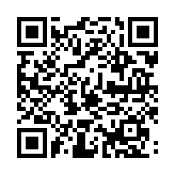
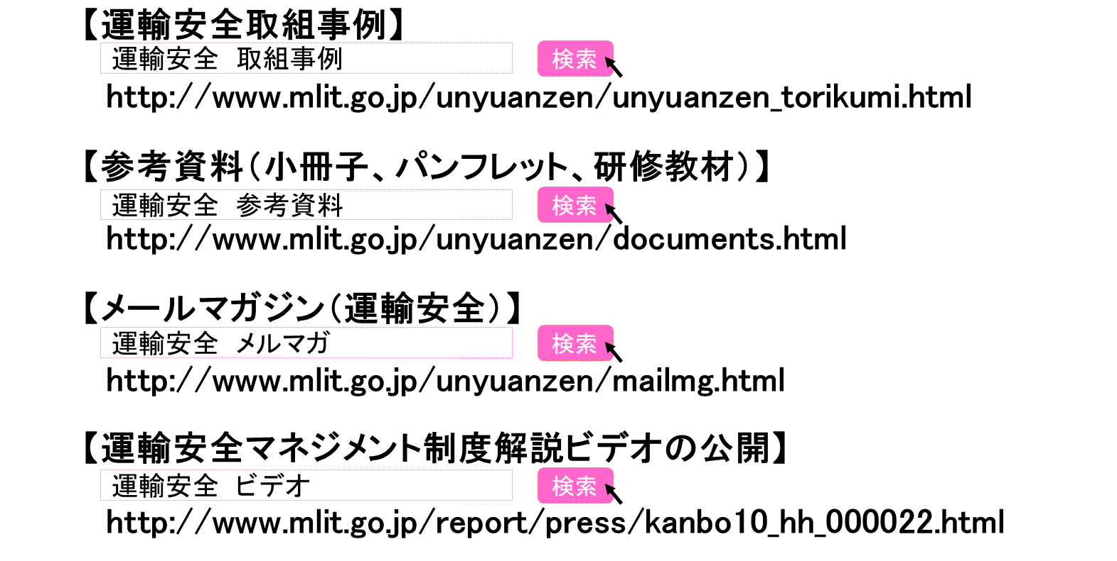
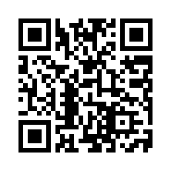
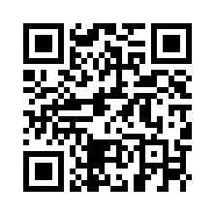
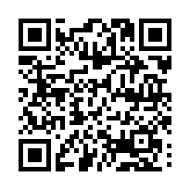
ホームページ情報について
国土交通省では、運輸安全マネジメント評価等を通じて知り得た運輸安全情報の中で、事業者における安全性が向上した取組事例等を国土交通省ホームページの専用情報サイトで公表するとともに、運輸安全マネジメント制度に関する参考資料（小冊子等）についても公表しています。
また、「運輸安全に関する最近の動き」、「運輸安全取組事例の紹介」等の運輸安全情報を提供するためメールマガジンを発行しております。
以下のアドレスからご覧ください。
運輸安全 メルマガ
検索
運輸安全 ビデオ
検索

Slide 81
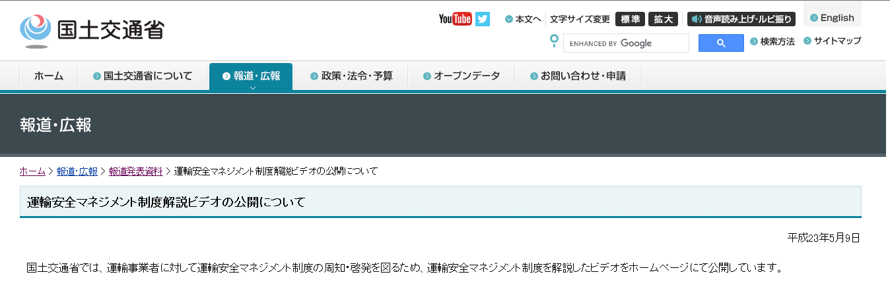
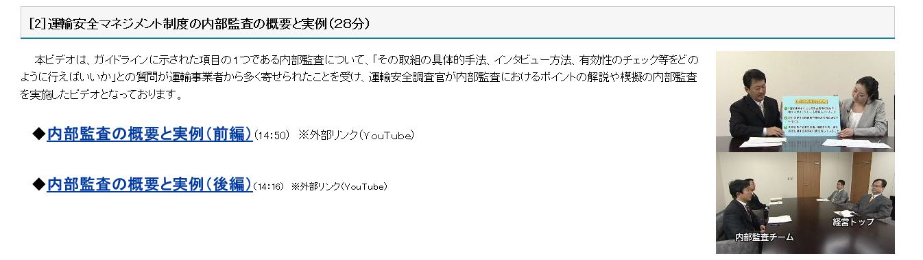
ホームページ情報について
ご清聴ありがとうございました。
運輸安全 メルマガ
検索
運輸安全 ビデオ
検索

